Slide 1


Slide 2
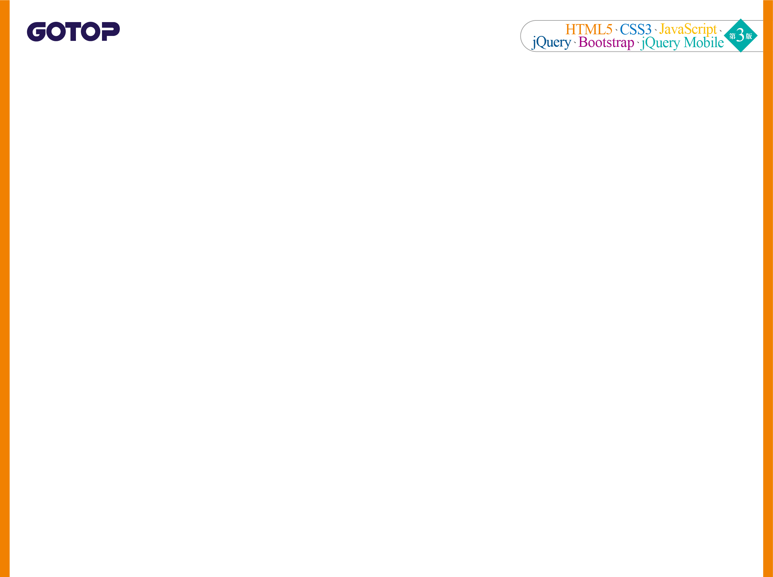
Part2 CSS3
10
Box Model 與定位方式
10-1 Box Model
10-2 邊界屬性
10-3 留白屬性
10-4 框線屬性
10-5 定位方式

Slide 3
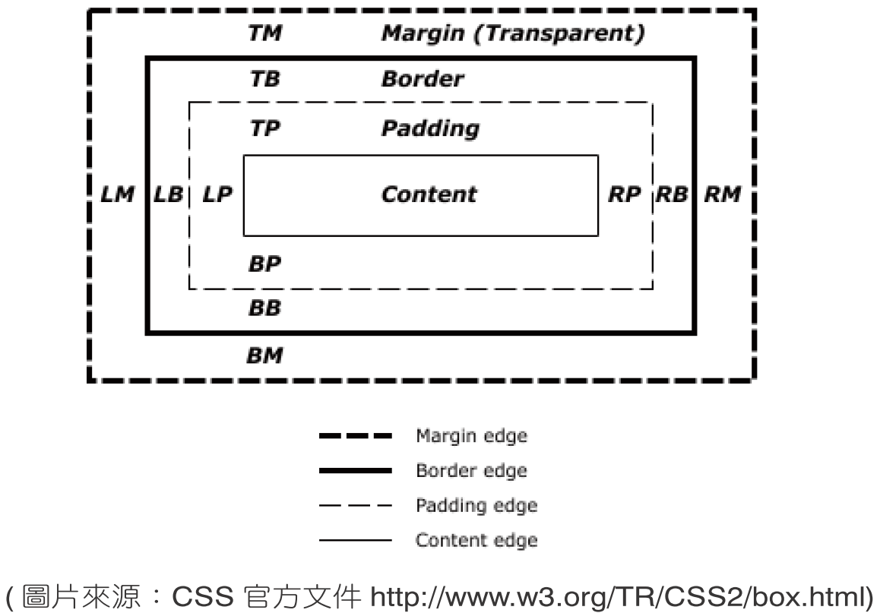
10-1 Box Model
Box Model 是CSS 針對HTML 元素所產生的矩形方塊，由內容 (content)、留白 (padding)、框線 (border) 與邊界 (margin) 所組成，如下圖。
回首頁
P.10-2

Slide 4
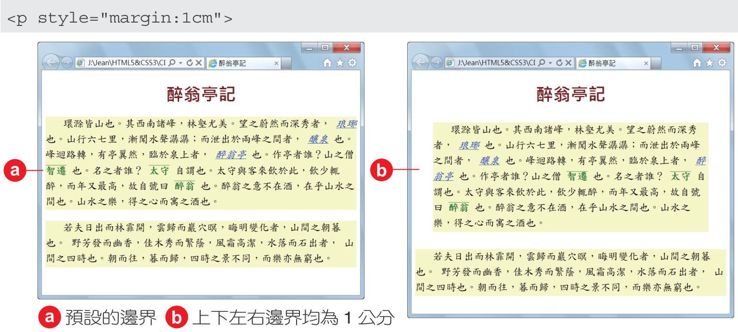
10-2 邊界屬性
CSS 提供了margin-top、margin-bottom、margin-left、margin-right、margin 等邊界屬性 ，下面的兩個瀏覽結果供您做比較：
回首頁
P.10-4~5

Slide 5
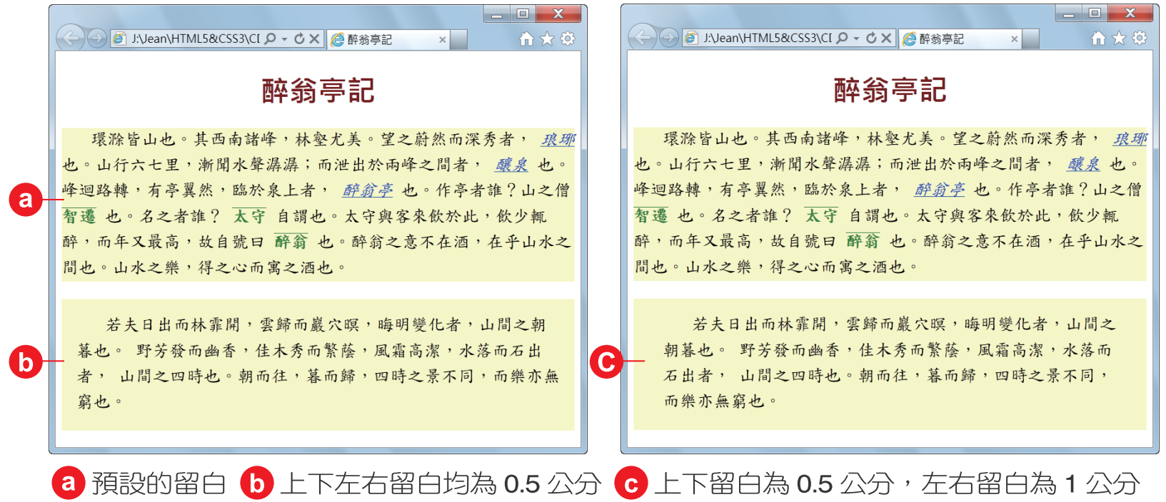
10-3 留白屬性
CSS 提供了padding-top、padding-bottom、padding-left、padding-right、padding等留白屬性，下面的兩個瀏覽結果供您做比較。
回首頁
P.10-6~7

Slide 6
10-4 框線屬性
10-4-1 border-style ( 框線樣式)
我們可以使用下列屬性指定HTML 元素的框線樣式：
 border-top-style
 border-bottom-style
 border-left-style
 border-right-style
 border-style
回首頁
P.10-8

Slide 7
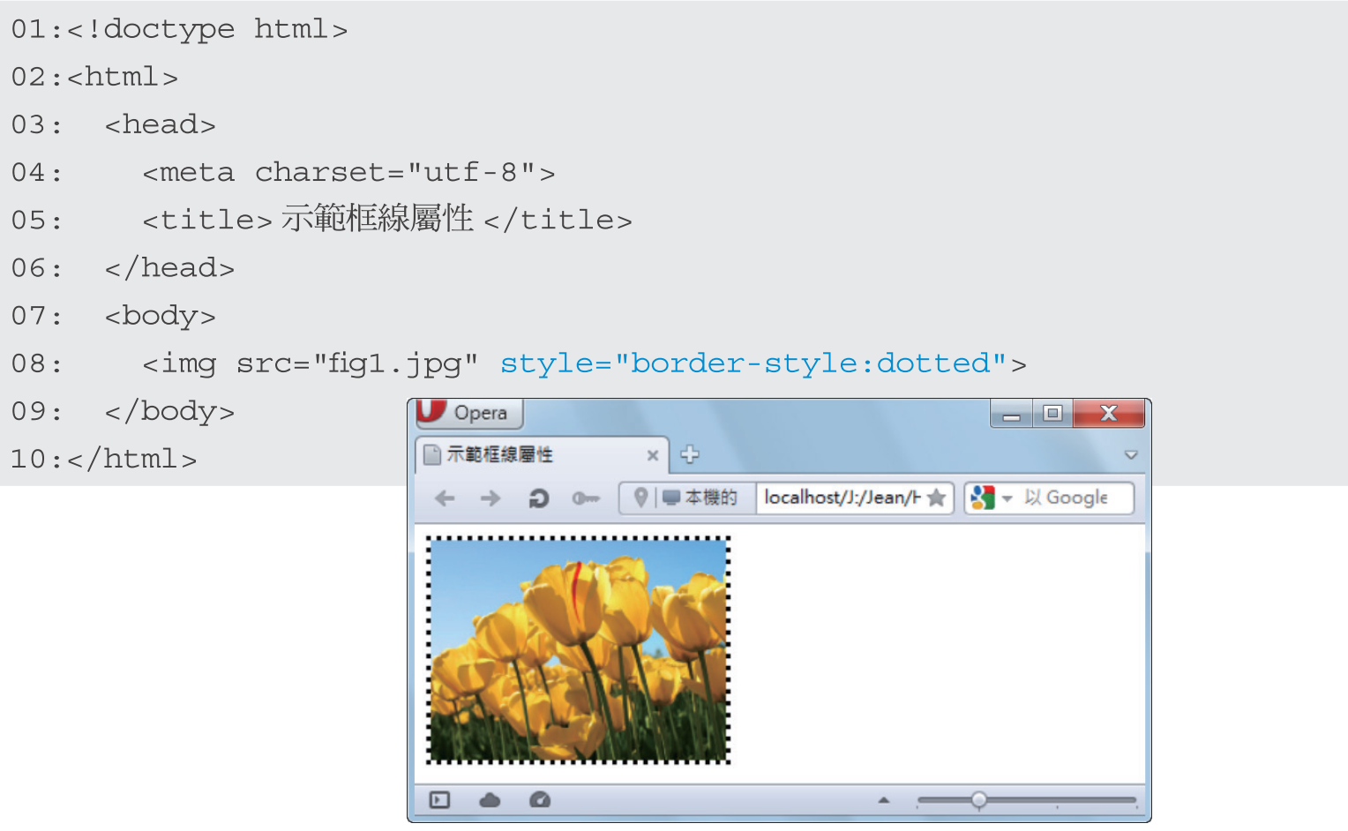
下面是一個例子。
P.10-9

Slide 8
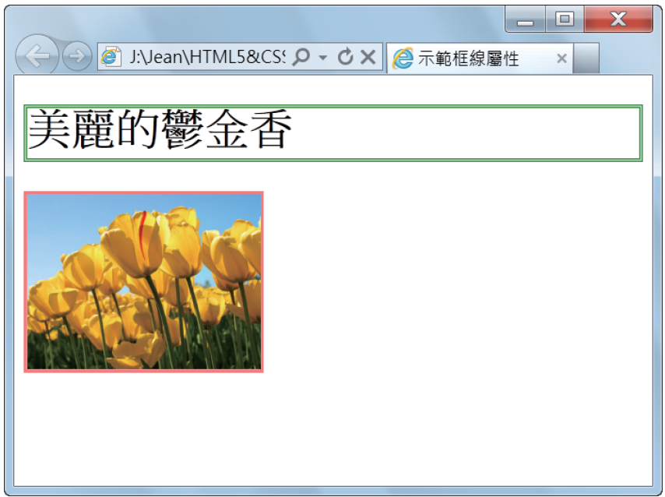
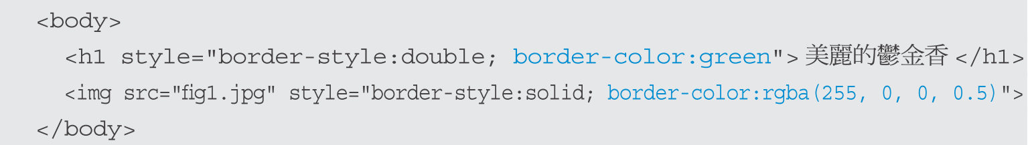
10-4-2 border-color ( 框線色彩)
我們可以使用下列屬性指定HTML 元素的框線色彩：
 border-top-color
 border-bottom-color
 border-left-color
 border-right-color
 border-color
下面是一個例子。
P.10-10~11

Slide 9
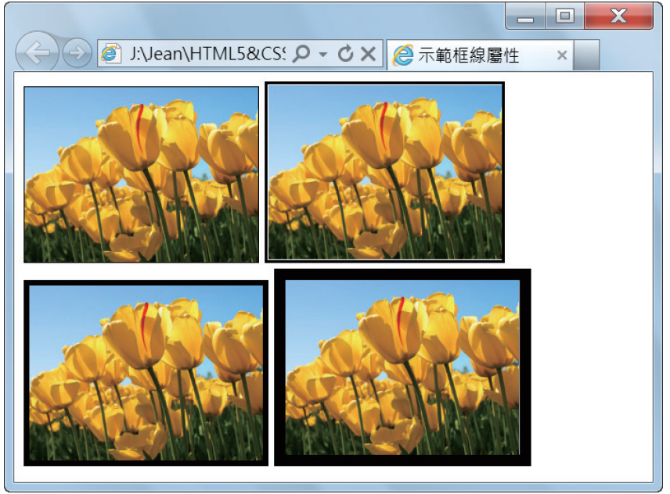
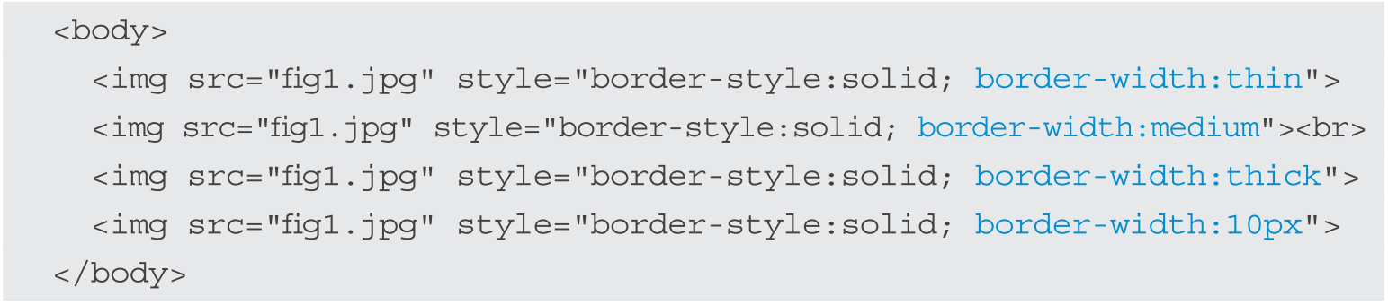
10-4-3 border-width ( 框線寬度)
我們可以使用下列屬性指定HTML元素的框線寬度：
 border-top-width
 border-bottom-width
 border-left-width
 border-right-width
 border-width
下面是一個例子。
P.10-12~13

Slide 10
10-4-4 border ( 框線屬性簡便表示法)
除了前面介紹的框線屬性，CSS 還提供了下列框線屬性簡便表示法：
 border-top
 border-bottom
 border-left
 border-right
 border
P.10-14

Slide 11
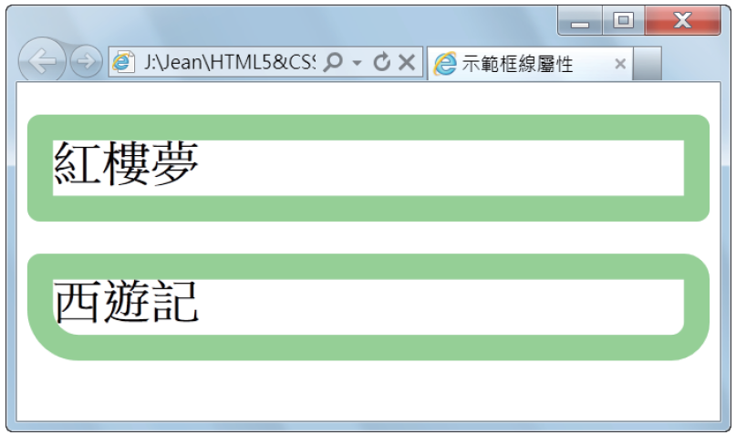
10-4-5 border-radius (框線圓角)
CSS 3 新增了下列屬性用來指定HTML元素的框線圓角：
 border-top-left-radius
 border-top-right-radius
 border-bottom-right-radius
 border-bottom-left-radius
 border-radius
下面是一個例子。
P.10-15

Slide 12
10-5 定位方式
10-5-1 display (HTML 元素的顯示層級)
雖然HTML 元素已經有預設的顯示層級，但有時我們可能需要加以變更，此時可以使用CSS 提供的display 屬性，其語法如下：
display 屬性的設定值有好幾個，比較常用的如下：
 none
 block
 inline
 list-item
回首頁
P.10-16

Slide 13
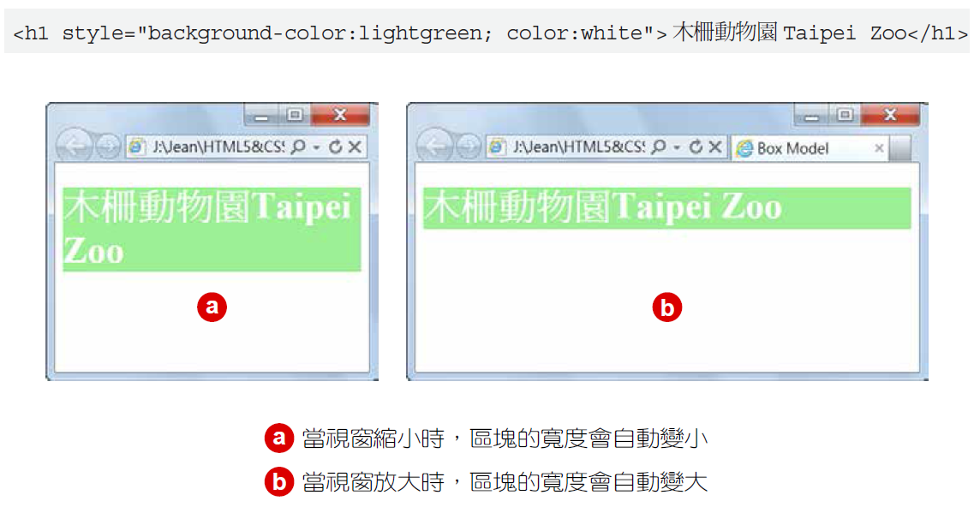
10-5-2 width、height、top、bottom、left、right (Block Box 的寬度與高度、上下左右位移量)
下面是一個例子。
P.10-17~18

Slide 14
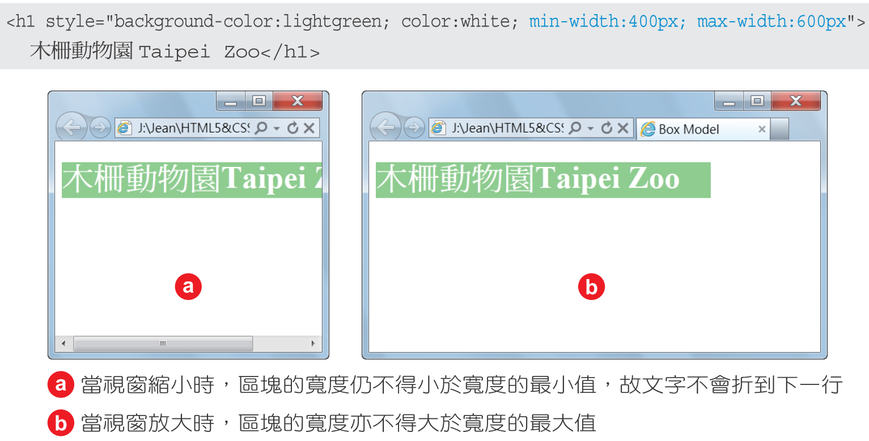
10-5-3 max-width、min-width、max-height、 min-height (Block Box 的寬度與高度的最大值及最小值)
下面是一個例子。
P.10-18~19

Slide 15
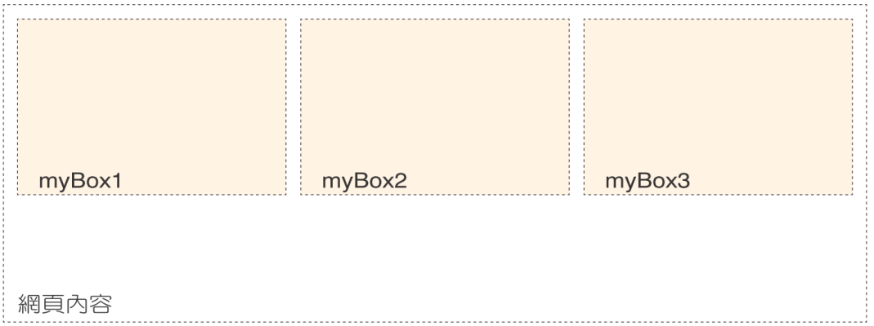
10-5-4 position (Box 的定位方式)
我們可以使用position 屬性指定Box 的定位方式 ，其語法如下：
舉例來說，假設HTML 文件中有三個Inline Box，在正常順序下，其排列方式如下圖。
P.10-19~20

Slide 16
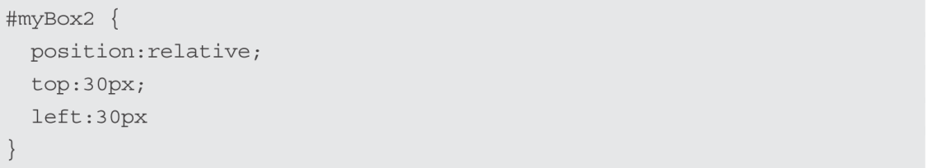
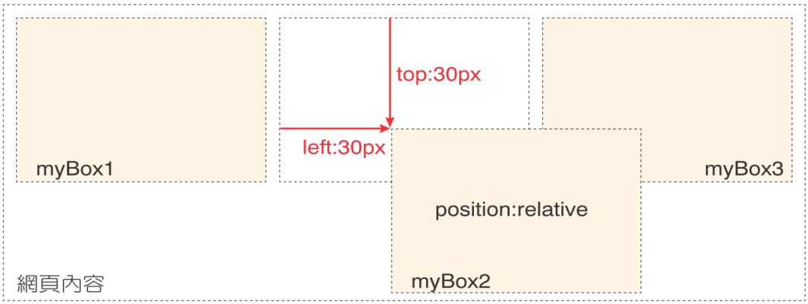
此時，若將myBox2 的定位方式指定為相對定位，如下：
排列方式變成如下圖。
P.10-21

Slide 17
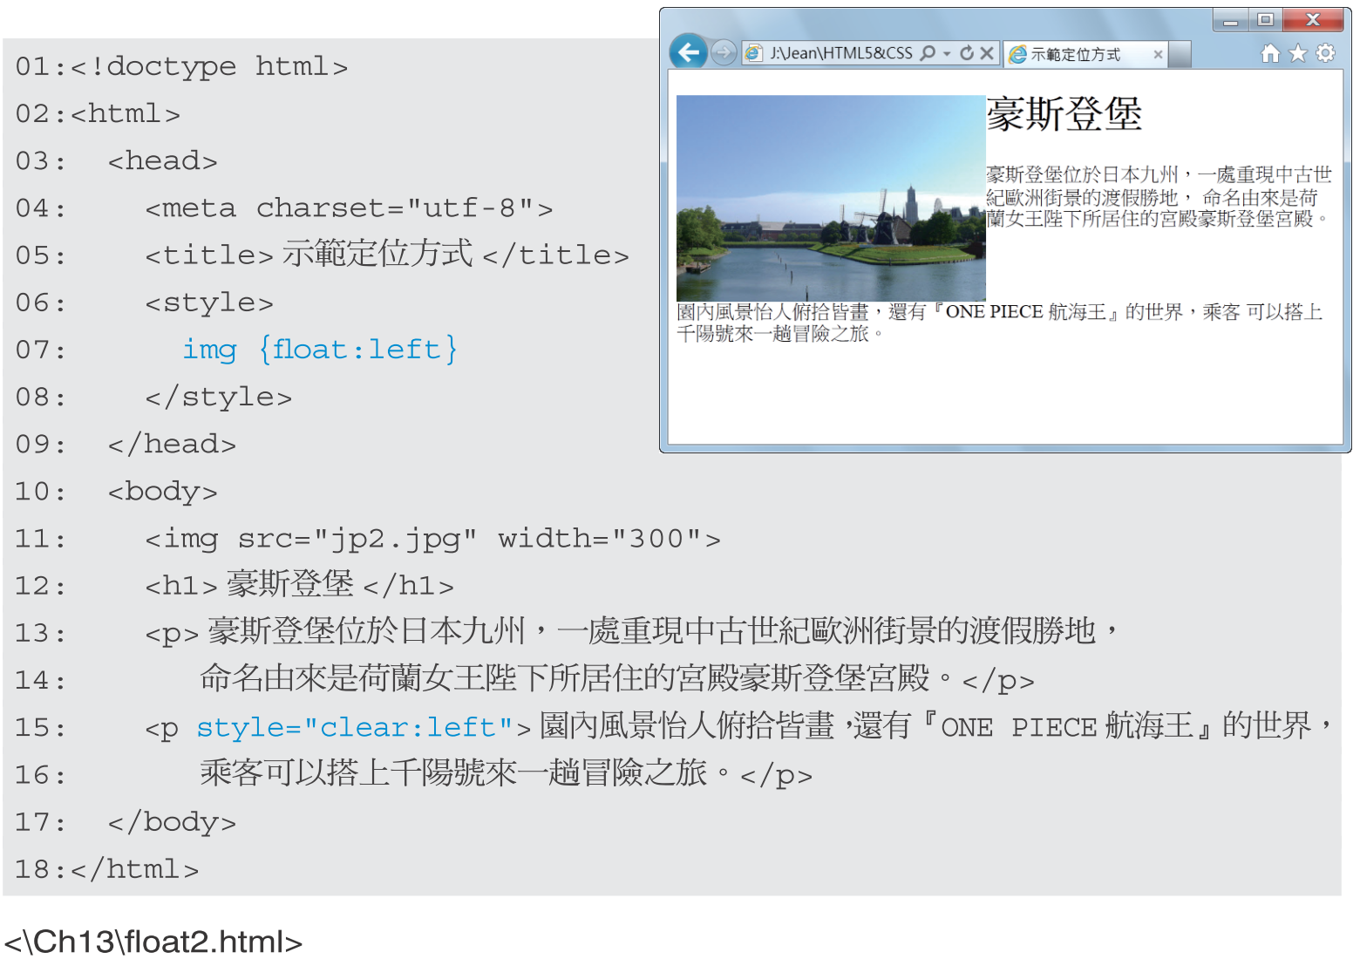
10-5-5 ﬂoat、clear ( 指定文繞圖、解除文繞圖)
下面是一個例子。
P.10-28~31

Slide 18
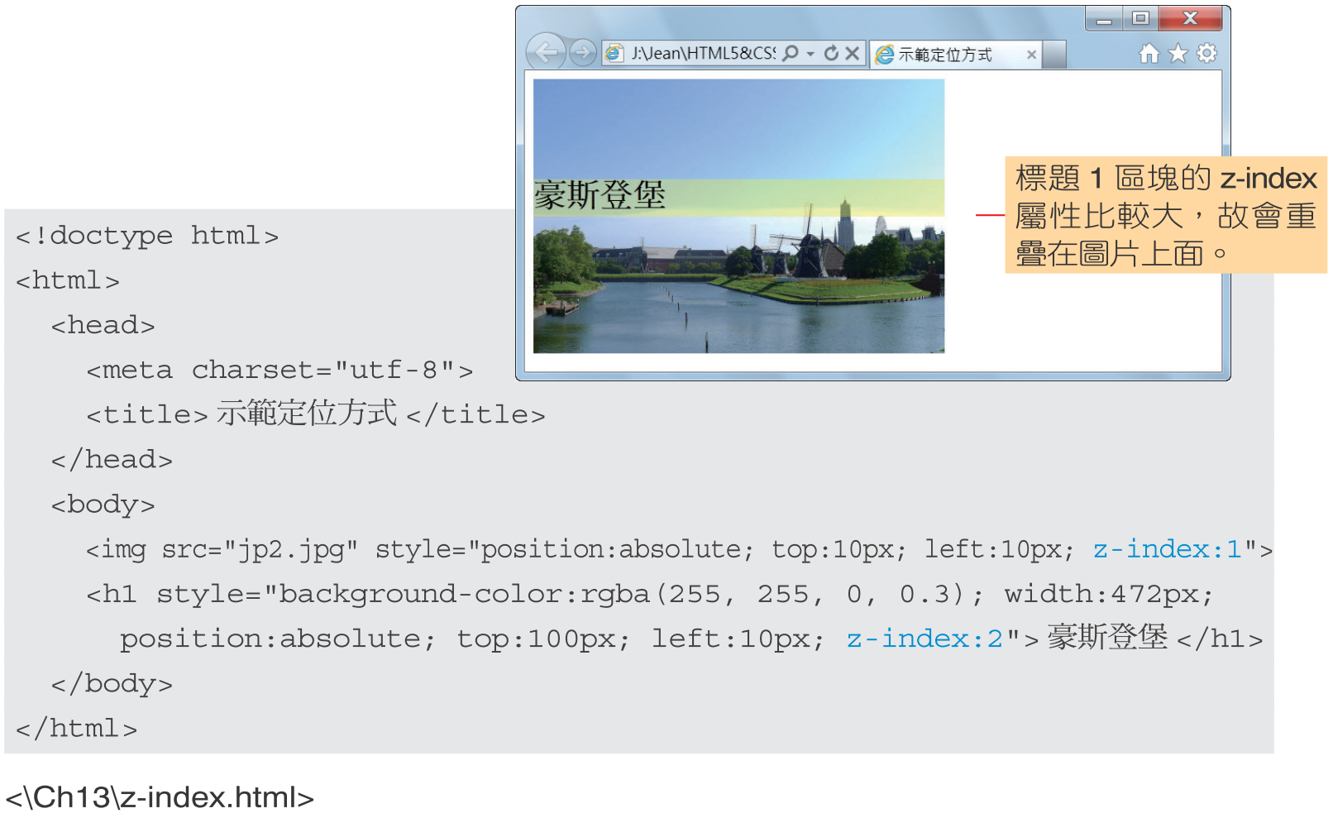
10-5-6 z-index ( 重疊順序)
下面是一個例子。
P.10-32

Slide 19
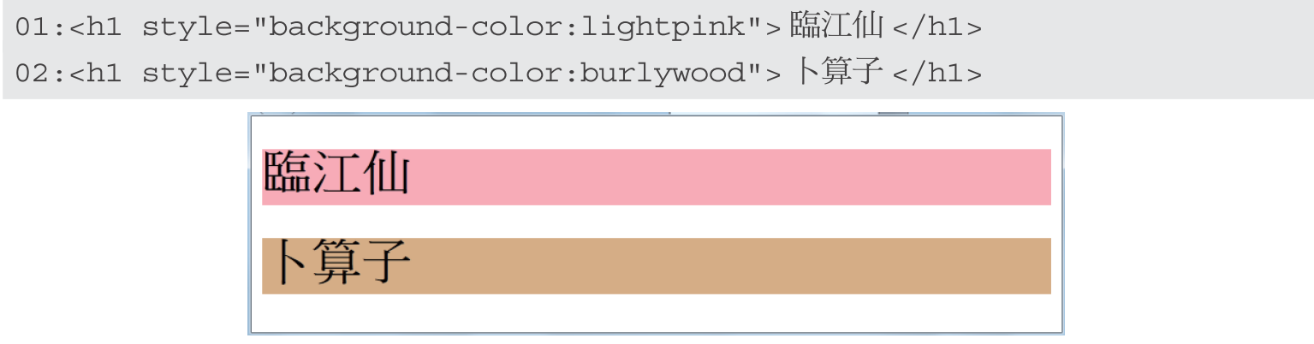
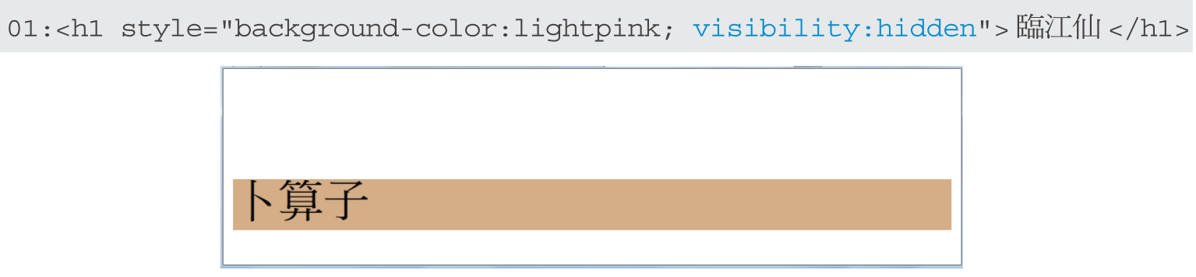
10-5-7 visibility ( 顯示或隱藏Box)
下面是一個例子，它會顯示兩個不同背景色彩的標題1區塊。
若在第01 行加上visibility:hidden，如下，則會隱藏第一個標題1區塊：
P.10-33

Slide 20
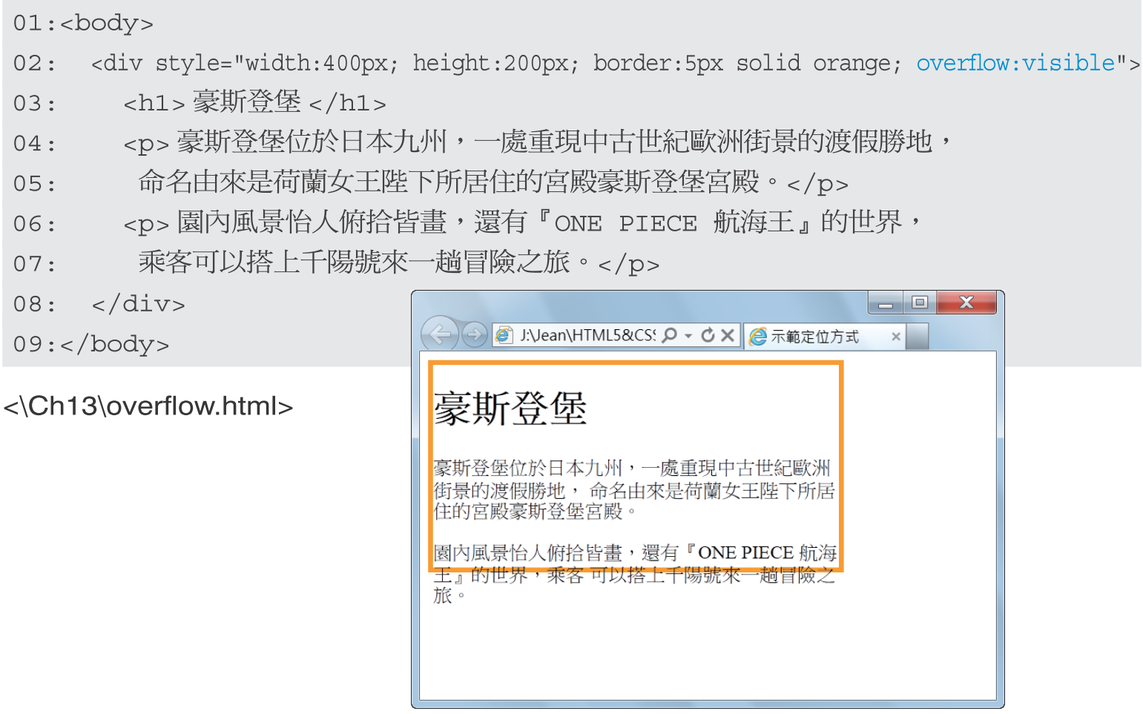
10-5-8 overﬂow ( 顯示或隱藏溢出Box 的內容)
下面是一個例子，它會顯示溢出Box 的內容。
P.10-34~35

Slide 21
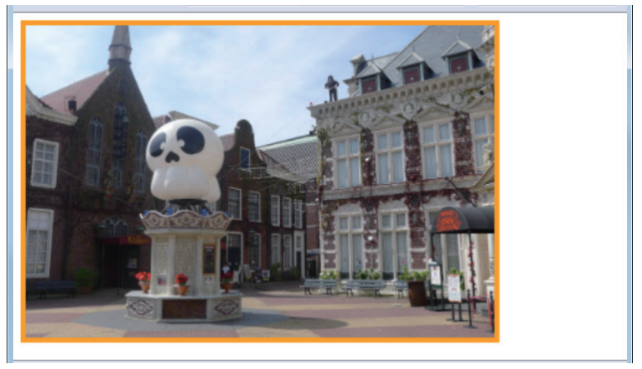
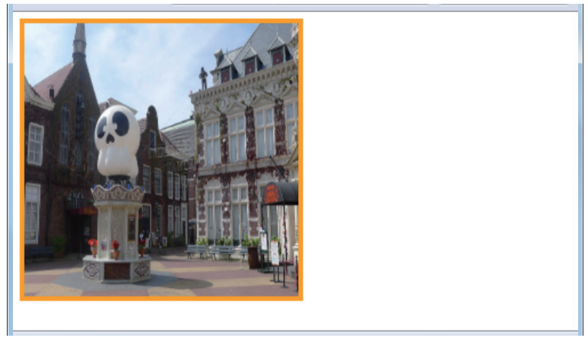
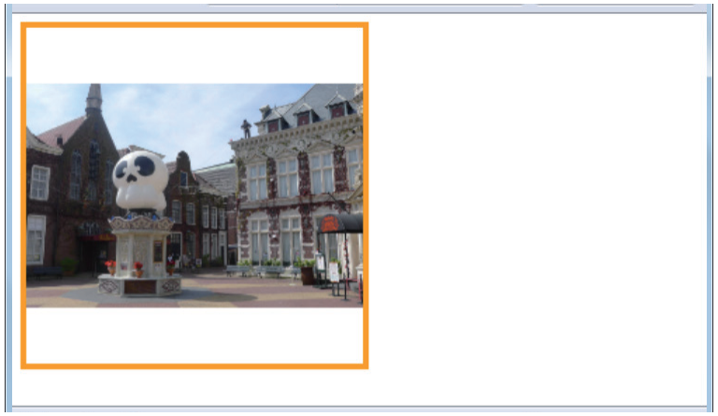
10-5-9 object-ﬁt ( 配合Box 調整物件大小)
例如：
例如：
例如：
P.10-36~37

Slide 22
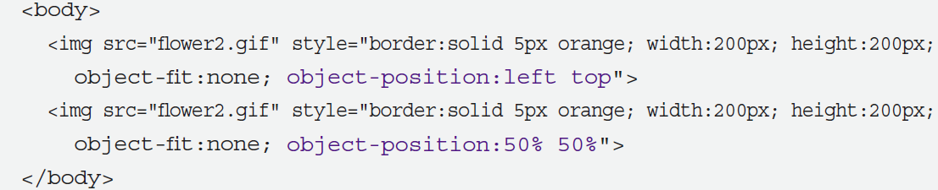
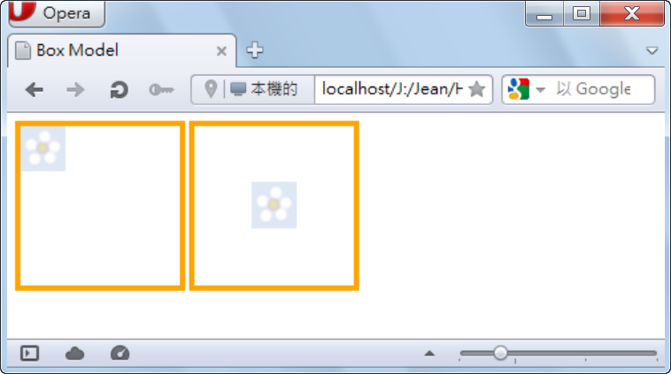
10-5-10 object-position(物件在Box內的顯示位置)
下面是一個例子。
P.10-38

Slide 23
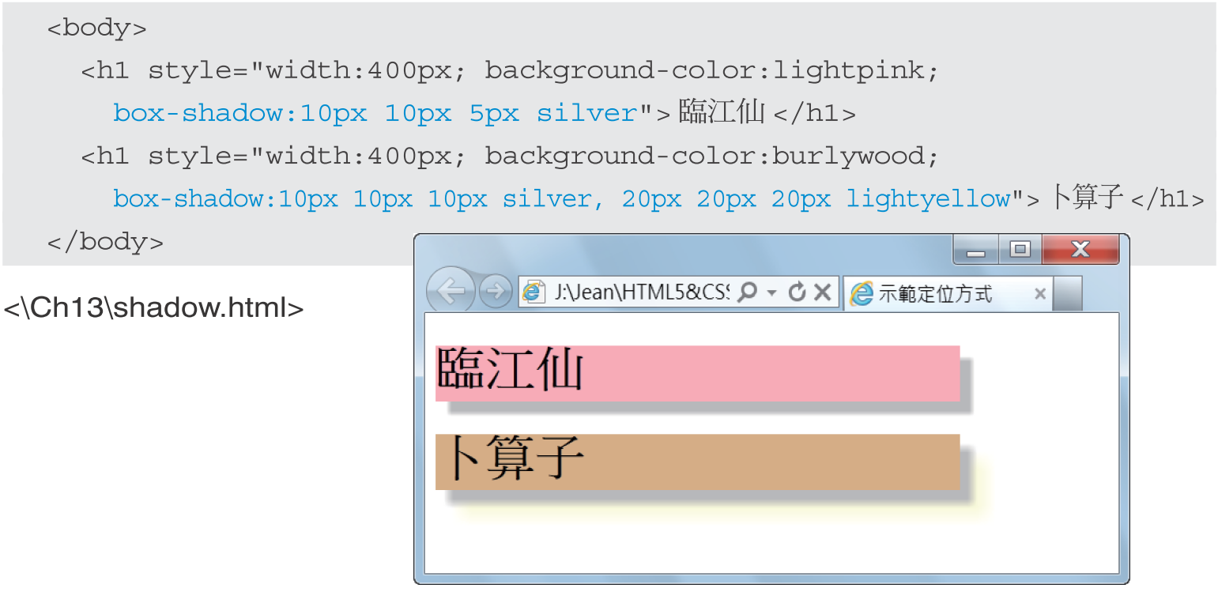
10-5-11 box-shadow (Box 陰影)
下面是一個例子。
P.10-39

Slide 24
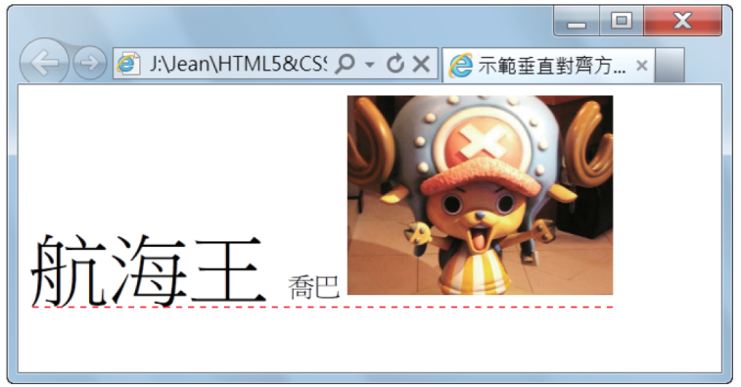
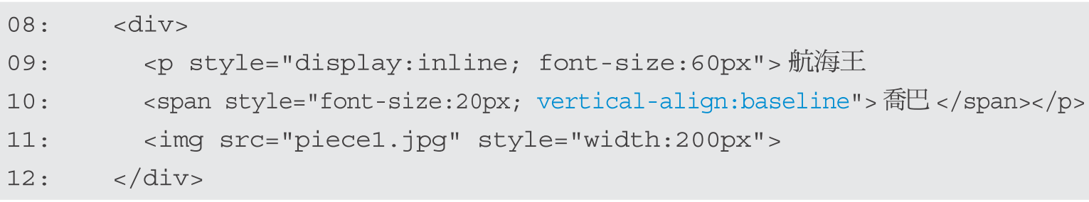
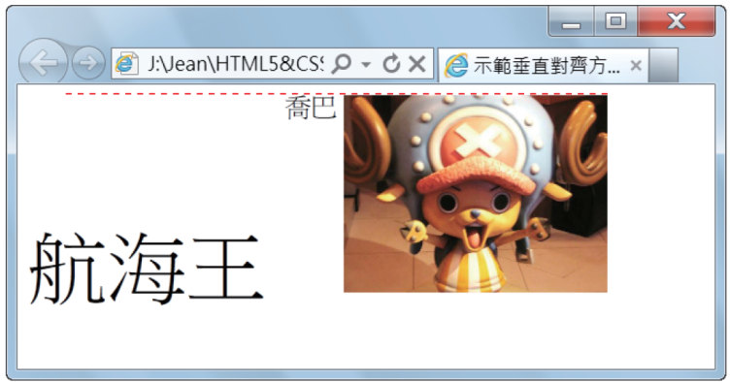
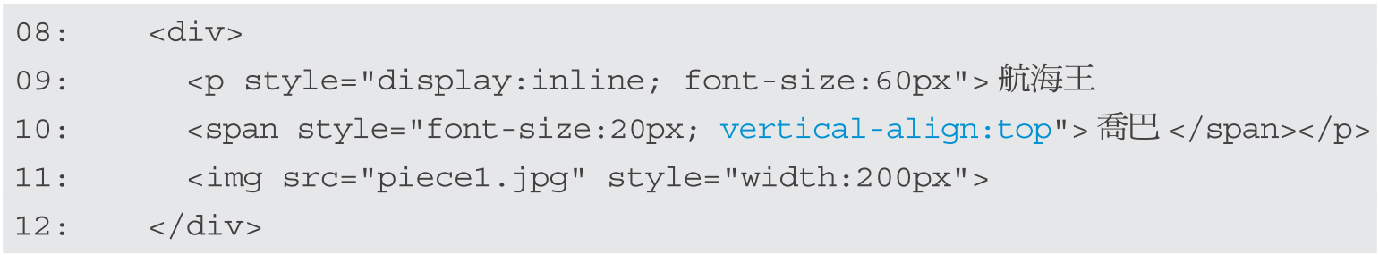
10-5-12 vertical-align ( 垂直對齊)
例如：
例如：
P.10-40~41

Slide 25
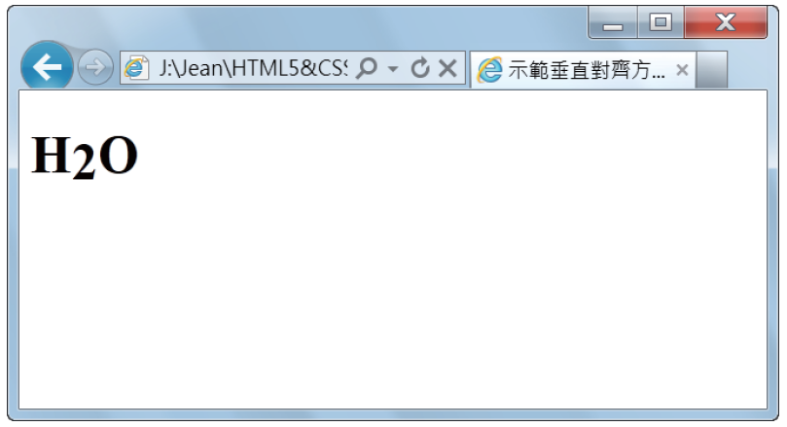
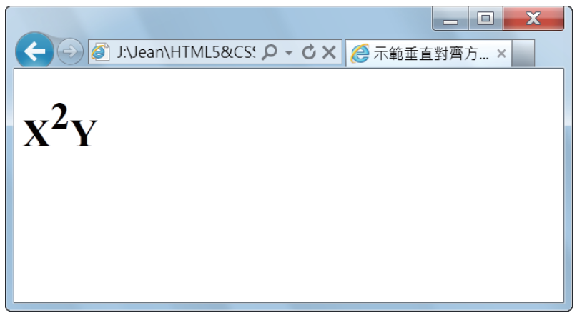
例如：
例如：
P.10-41

